Slide 1
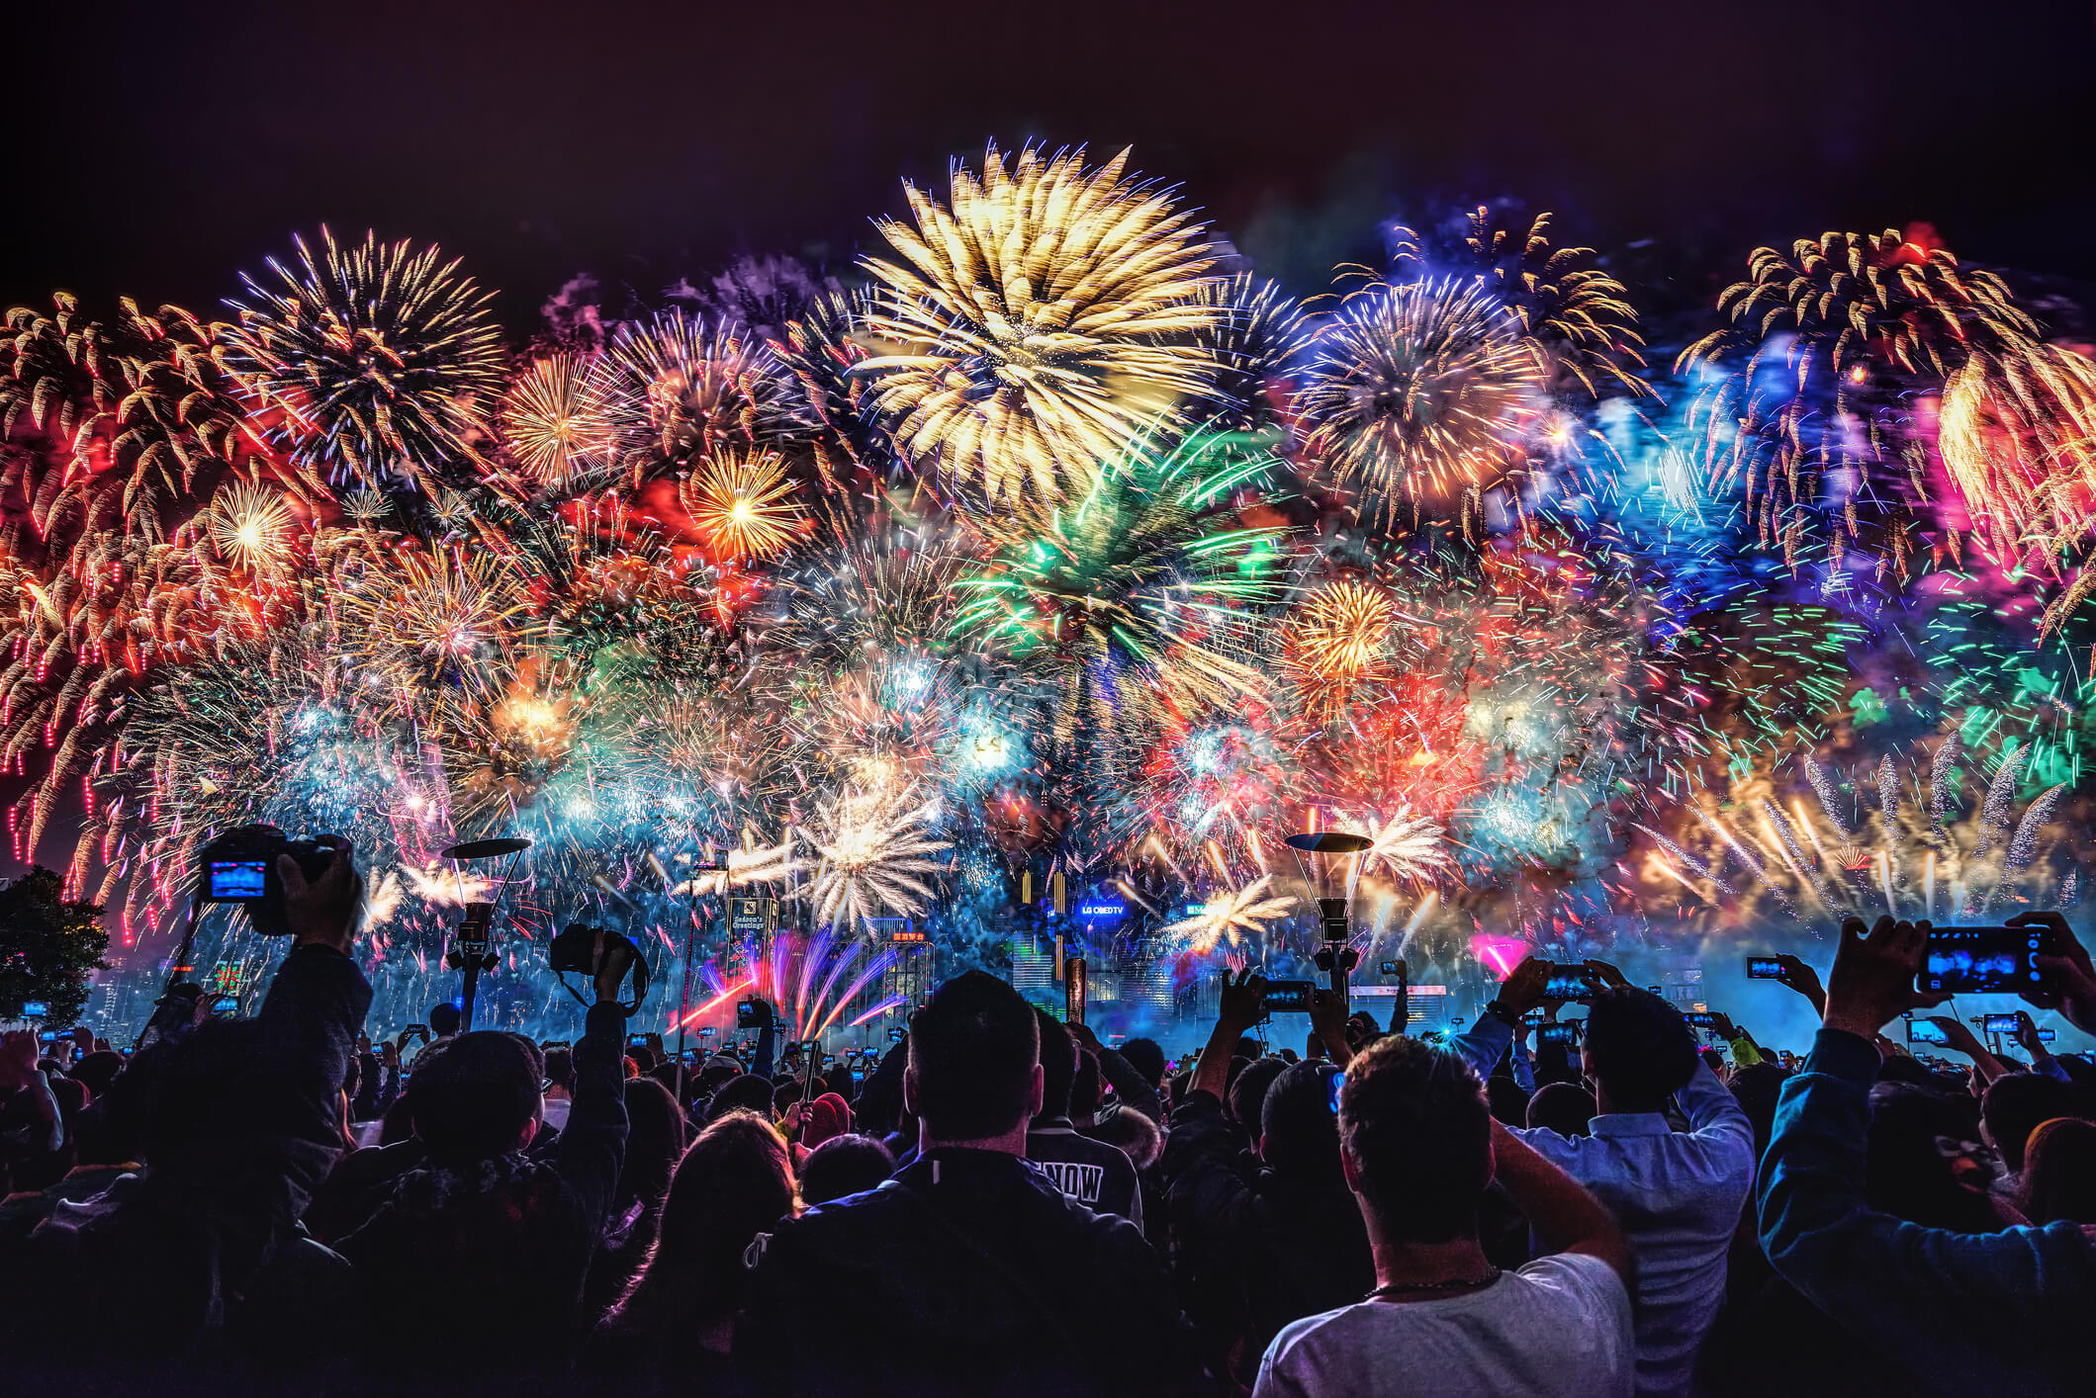
PROPOSITOS DE AÑO NUEVO
MATEO GÓMEZ ELIZALDE
MATERIA: TECNOLOGÍA
POFESORA. YURITZA BELEM CAMPOS ESPINOZA

Slide 2
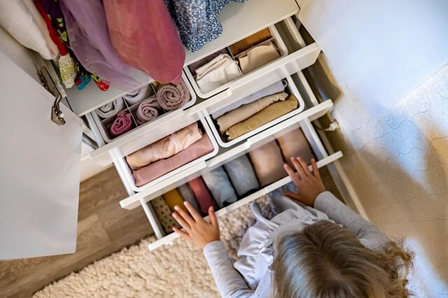
1. Ser más ordenado

Slide 3
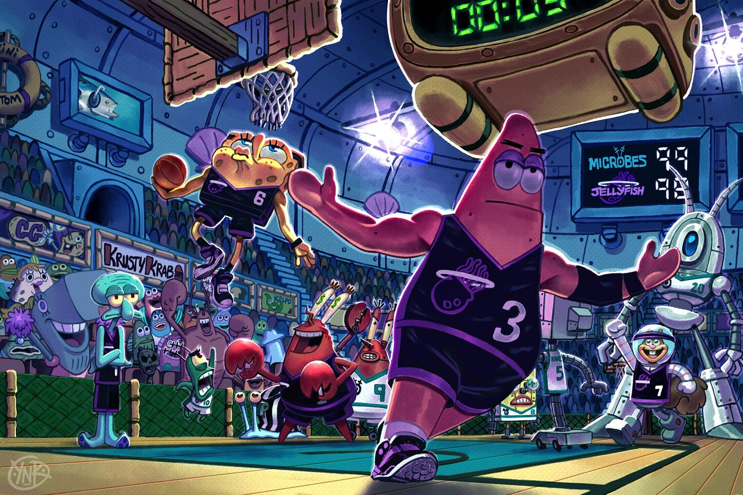
2. Ser bueno en básquetbol.

Slide 4

3. Ganar con un nuevo proyecto en FOJEM.
Yo al escribir esto

Slide 5
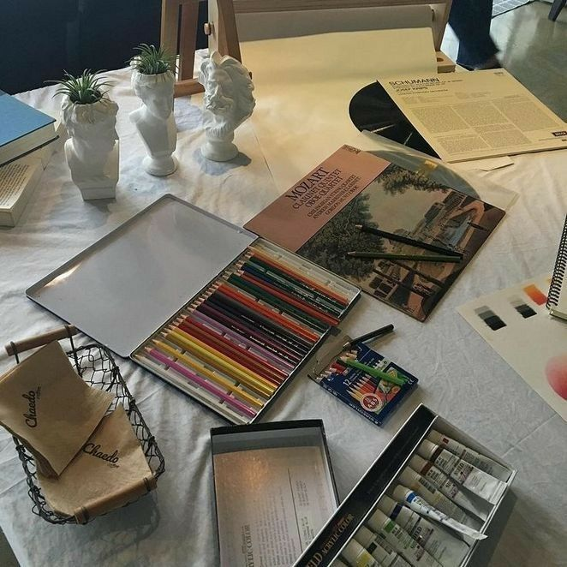
4. Subir mis notas

Slide 6

GRACIAS POR SU ATENCIÓN

